Slide 1
Корни и корневые системы
Узнаем, какие у растения корни, познакомимся с различными корневыми системами.
Notes:
Пришла пора перейти к изучению строения самого растения. Начнем с корня. На этом уроке ты познакомишься с различными корневыми системами и научишься их различать. Для этого необходимо узнать, какие могут быть у растения корни. Сегодня ты поймешь, от чего зависит глубина расположения корней в почве.

Slide 2
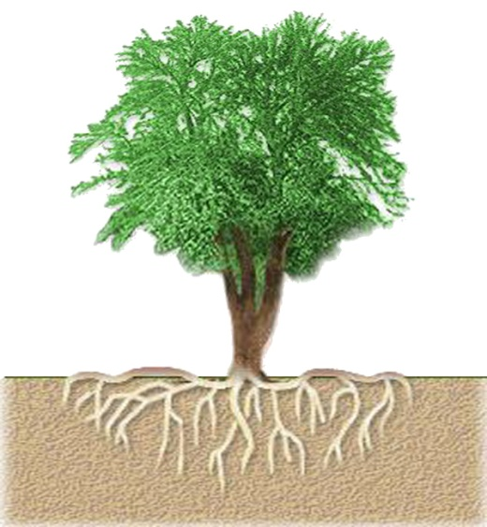
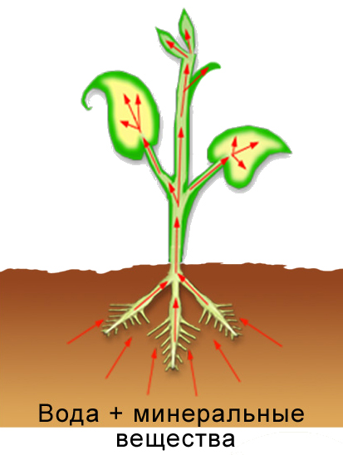
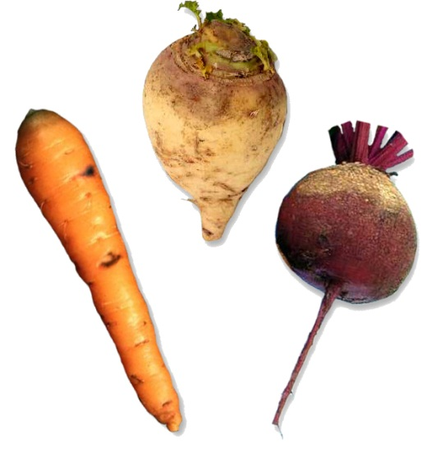
Функции корня
Функции
Опорная
Питающая
Запасающая
Notes:
Опорная. Любое растение удерживается в почве благодаря хорошо разветвленным корням.
Питающая. С помощью корней растения получают воду и минеральные соли.
Запасающая. В корнях многих растений откладываются про запас питательные вещества.

Slide 3
Рост корня

Slide 4
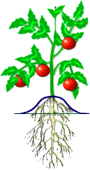
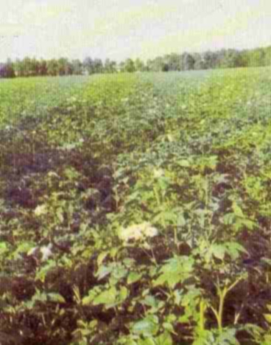
Окучивание
Notes:
Кстати! Способность многих растений образовывать придаточные корни в нижней части растения используют при окучивании картофеля, томатов, баклажан. При этом получаемый урожай увеличивается!

Slide 5
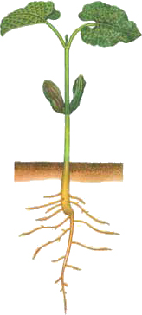
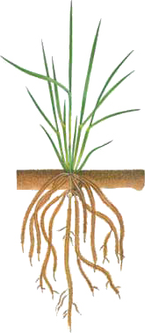
Корневая система
Корневая система
Стержневая
Мочковатая
Notes:
Корневые системы различных растений могут относиться к одному из двух типов.
Если у растения развивается хорошо различимый главный корень и от него отходят многочисленные боковые, то такую корневую систему называют стержневой.
В проростке однодольных растений зародышевый корешок перестает расти вскоре после своего появления из семени. При этом от основания стебля начинает развиваться множество придаточных корней.

Slide 6
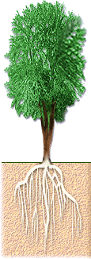
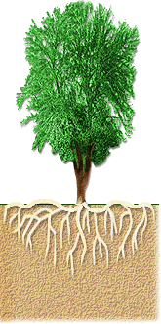
Расположение в почве
Notes:
Корни растений различаются не только по типу корневой системы, которую они образуют, но и по своему расположению в почве. Во многом это зависит от того, на какой именно почве обитает растение.
Так, у деревьев, кустарников и трав, произрастающих на засушливых почвах, особенно на песчаных, корни могут уходить в глубину на десятки метров, потому что вода в такой почве обычно находится на очень большой глубине.
А у растений, находящихся на хорошо увлажненной и даже болотистой почве, корни располагаются близко к ее поверхности. Ведь им не нужно проникать на большую глубину в поисках влаги. Да и кислорода у поверхности такой почвы больше.

Slide 7
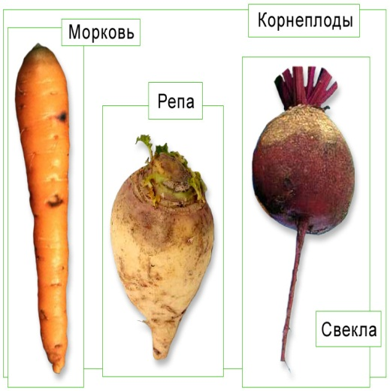
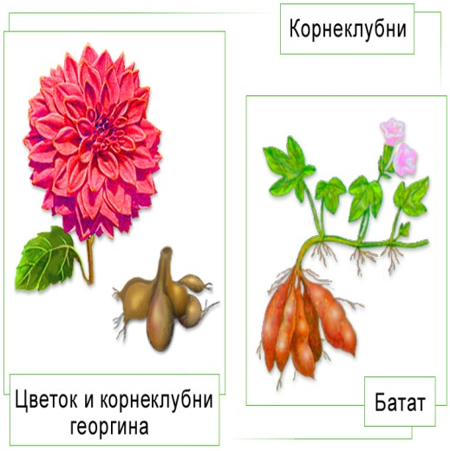
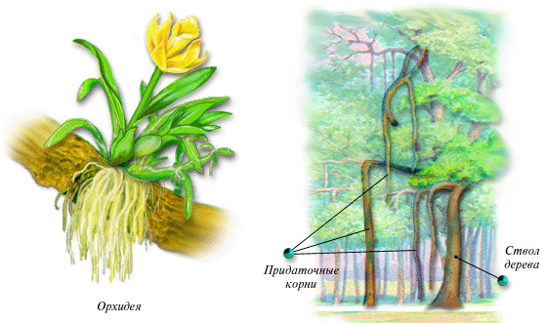
Видоизменения корней
Видоизменения корней
Корнеплоды
Корнеклубни
Воздушные корни
Notes:
У корней растений есть еще одна очень интересная особенность: они могут принимать совершенно различные формы. В таких случаях мы говорим о видоизменениях корней. Изменение внешнего вида корня связано обычно с выполнением им какой-либо дополнительной (необычной) функции.
Самые известные видоизменения корней:
корнеплоды,
корнеклубни,
воздушные корни.

Slide 8
Тест
1. Первым при прорастании семени появляется корень:
а) главный;
б) боковой;
в) придаточный;
г) главный или боковой.
2. Мочковатая корневая система характерна для растений:
а) пшеницы и ржи;
б) ржи и лопуха;
в) лопуха и одуванчика;
г) одуванчика и подорожника.
3. Стержневая корневая система характерна для растений:
а) одуванчика и подорожника;
б) подорожника и лопуха;
в) лопуха и одуванчика;
г) все ответы верны.
Notes:
Правильные ответы: 1а; 2а; Зв.

Slide 9
Опорная
Notes:
Шумят летом деревья в налетевшем теплом ветре, низко склоняют ветви, теряя желтую листву в сырую осеннюю непогоду, сгибаются, скрипят и стонут в порывах снежных метелей и бурь... Но ведь почти всегда им удается не упасть, устоять. Как же это у них получается? А все очень просто: деревья цепко держатся за землю своими корнями.

Slide 10
Питающая
Notes:
Корни не только удерживают растение в почве, но и всасывают находящиеся в ней растворы минеральных веществ.

Slide 11
Запасающая
Notes:
В клетках самих корней также образуется много веществ, необходимых растению. Таким образом, корни часто являются своеобразной подземной кладовой.

Slide 12
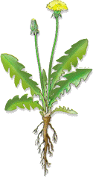
Стержневая корневая система
Notes:
Стержневая корневая система – это корневая система, в которой хорошо заметен главный корень.
Стержневую корневую систему имеет большинство двудольных растений: морковь, одуванчик.

Slide 13
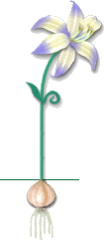
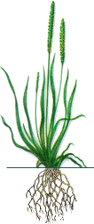
Мочковатая корневая система
Notes:
Мочковатая корневая система – это корневая система, которая состоит из боковых и придаточных корней.
В проростке однодольных растений зародышевый корешок перестает расти вскоре после своего появления из семени. При этом от основания стебля начинает развиваться множество придаточных корней. Все эти корни имеют примерно одинаковую длину и толщину. Они образуют пучок, или мочку, у основания стебля.
Мочковатую корневую систему имеет большинство однодольных растений: лилия , репчатый лук, тимофеевка.

Slide 14
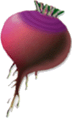
Корнеплоды
Notes:
Корнеплоды представляют собой видоизменения главных корней, выполняющих запасающую функцию. Конечно же, тебе отлично известны корнеплоды моркови, свеклы, редиса, репы. У этих растений главный корень стержневой системы "раздувается", переполняясь запасом питательных веществ. Однако если у моркови весь корнеплод развивается из главного корня, то у свеклы и репы остается "хвостик" т.е. нижняя часть. Основная же часть веществ накапливается в основании стебля.

Slide 15
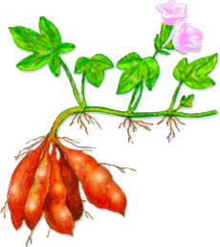
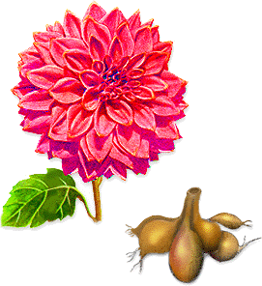
Корнеклубни
Notes:
У некоторых растений утолщаются не главные, а боковые или придаточные корни. В этих случаях развиваются не корнеплоды, а корневые клубни.
Клубни есть у красавца георгина, расцветающего в конце лета.
Есть они и у батата – растения, выращиваемого в тропических и субтропических странах. Люди называют батат сладким картофелем и используют в пищу его запеченные клубни. На печеную картошку они не слишком похожи, но зато очень вкусны!

Slide 16
Воздушные корни
Notes:
В тропических лесах есть много чудес. Одно из них – удивительные воздушные корни растений.
Что такое воздушные корни?
Посмотри на картинку! Это баньян. Это всего одно дерево! Огромные деревья баньяна так широко раскидывают свои длинные ветви, что им обязательно нужно на что-то опереться, чтобы не сломаться. Опорой служат удивительные воздушные корни-подпорки. Это придаточные корни, которые развиваются на ветвях и растут вертикально вниз, углубляясь затем в почву.
А вот еще одно тропическое чудо! Прямо на стволах деревьев, не нуждаясь ни в какой почве, растут великолепные цветущие орхидеи. Именно корни орхидей прикрепляют их к дереву. Да еще и целая "борода" из корней повисает в воздухе.
Зачем?
Старые корни орхидей покрыты губчатым слоем мертвых клеток. Этот слой способен, как губка, впитывать влагу из воздуха и дождевую воду во время тропических ливней.

